Slide 1
Pozice, valence, tematické vlastnictví a volební soutěž
Roman Chytilek, 30.11. 2021 POLn6000

Slide 2
Tři strategie ve stranické soutěži a volební chování
Aktéři (kandidáti, strany)ve stranickopolitické soutěži mají při nakládání s politickými tématy dostupné tři kategorie strategií:
Prostorové: klíčová činnost zaujímání politických pozic (vůči sobě navzájem)
Valenční: klíčová činnost důraz na vztah toho, co strana chce a jaká je
Tematické vlastnictví: klíčová činnost snaha o kontrolu palčivosti politických témat
ARGUMENT PŘEDNÁŠKY: Z HLEDISKA SOUTĚŽE STRAN I ROZHODOVÁNÍ VOLIČŮ TO NENÍ BUĎ/ANEBO, ALE VZTAHY JSOU SLOŽITĚJŠÍ

Slide 3
O jak důležité proměnné z hlediska voličovy volby/rozhodování jde? Tematické vlastnictví vs. stranická identifikace (Lanz 2014)
Typ respondenta z hlediska stranické identifikace a přiznání kompetenčního tématického vlastnictví v nejpalčivějším tématu | Četnost
Nedeklaroval blízkost k žádné straně, některé ze stran přiřadil kompetenci v nejpalčivějším tématu | 17%
Deklaroval blízkost ke straně, přiřadil jí kompetenci v nejpalčivějším tématu | 46%
Deklaroval blízkost ke straně, přiřadil kompetenci v nejpalčivějším tématu jiné straně | 10%
Neoznačil v nejpalčivějším tématu žádnou stranu jako kompetentní, deklaroval blízkost ke straně | 14%
Neoznačil v nejpalčivějším tématu žádnou stranu jako kompetentní, nedeklaroval blízkost k žádné straně | 13%

Slide 4
Jak probíhá soutěž v politickém prostoru (minulá přednáška)
- Vychází z Downse:
Sartori: „odměňující taktika stranické soutěže“ klíčová proměnná počet stran (důležité rozložení voličů), do čtyř stran dostředivě, od čtyř stran odstředivě. Strany si někdy prostor brání (obranná soutěž), někdy v něm bojují s jinými stranami (akviziční soutěž)
Ezrow et al. (2005, 2008, 2014): komplikovanější argument- ve vyspělých zemích dostředivě, v postkomunistických větší polarizace
KLÍČOVÁ OTÁZKA: JAKÁ JE ODMĚŇUJÍCÍ STRATEGIE Z HLEDISKA VZDÁLENOSTÍ STRAN OD SEBE

Slide 5
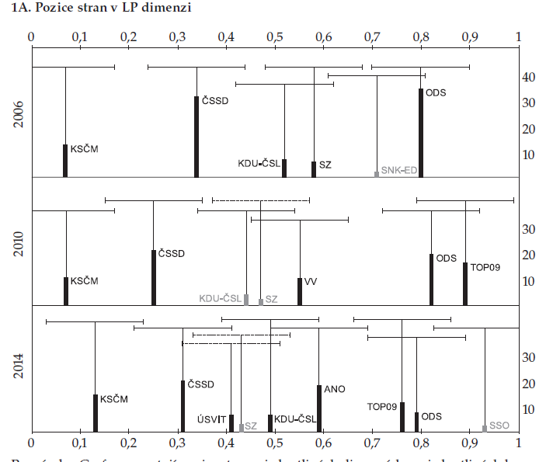
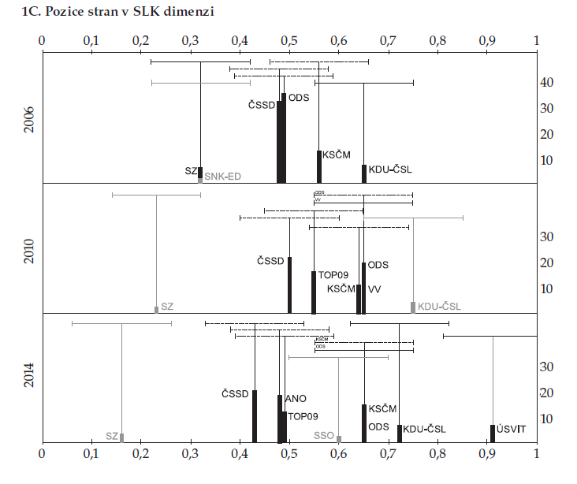
Příklad: srovnání prostorové soutěže stran v LP (ekonomika) a SLK (konzervatismus vs. liberalismus) dimenzi (Linek-Chytilek-Eibl 2016)

Slide 6
Valence ve stranické soutěži (dvě pojetí)
Typ tematické soutěže stran (Budge, Linek, Eibl): konflikt ve stranické soutěži není dán odlišností pozic aktérů, ale jejich soubojem o to, kdo má lepší kompetenci ke zvládání polických témat. Soutěž stran je vždy buďto více poziční nebo více valenční.
Donald Stokes (zakladatel konceptu valence, stojí mezi oběma pojetími)
Dimenze tematické soutěže stran (Schofield, Laver, Clark, Chytilek): valence je přítomna vždy bez ohledu na míru pozičních odlišností aktérů. Úkolem strany spojit to, co chce (jaká témata a jakou pozici) s tím, jaká je (pověst strany, kompetence, výkonnost, integrita, odbornost). Valence může moderovat efekt pozice.

Slide 7
Valence (Clark)
Tématická (všechny strany mají tytéž pozice, rozhoduje jen vnímaná kompetence)
Obecná (charakter kandidáta/strany, jeho výkonnost, integrita)

Slide 8
Kritika tématické valence
Stokes přiznával, že každé téma může být poziční i valenční
Sartori: „problém, u kterého neexistuje neshoda, přesto je konfliktním tématem, v němž se strany obviňují z toho, že jejich pozice je jen domnělá“.
Pardos-Prado: i když existuje shoda o cíli, není shoda o prostředcích
McDonald-Rabinowitz: pokud by strany zastávaly stejnou pozici, rozhodovala by jejich nepoziční valence, tu nemají stejnou, proto se pozičně diferencují.
Clark- důležitější pro vysvětlení volby nepoziční valence
Hollweg (2012): Pokud se strany nediferencují v cílech ani prostředcích, vliv valenční soutěže v tématech je nepatrný pro pochopení toho, jak lidé volí

Slide 9
Jak valence moderuje pozici
Downs (horní obr.) Ezrow (dolní obr.) prostorové a valenční teorie)

Slide 10
Tematické vlastnictví (koncept)
Riker (1983, 1993), Budge-Farlie (1983), Petrocik (1996):
Přesvědčení (voličů), že některé strany jsou schopny lépe nakládat s určitými problémy než jiné…. "lepší nakládání„= (Petrocik 1996: 826)„schopnost lépe zvládat problémy, které jsou významné pro voliče. Děje se tak pomocí reputace, kterou si strana vydobyla v některých politických otázkách a pozornosti, kterou jim věnuje. To vše vede voliče k tomu, aby se domnívali, že je více než ostatní strany zavázána k tomu, aby je řešila“.
Na individuální i agregované úrovni relativně stabilní veličina
Problém s jednodimenzionalitou a měřením

Slide 11
Tématické hlasování/vlastnictví
John Petrocik (1980- studie amerických prezidentských voleb- Reagan vs. Carter)
Voliči se rozhodují podle toho, komu přisuzují největší kompetenci v tématech
Úkolem stran není umisťovat se v prostoru, ale snažit se zeslabit nebo zesílit přítomnost témat v politické soutěži („boj tématy“, Stokes, Riker)

Slide 12
Dvě dimenze tematického vlastnictví (Walgrave et al. 2012)
Kompetenční
Asociativní
Vyšší přiznaná kompetence straně v tématu
Přizná ho méně respondentů
Více fragmentované
Lepší prediktor volby
Více koreluje s dalšími proměnnými (makrokompetence, stranická identifikace)
Proměnlivější
Silnější spontánní asociace strany s tématem
Přizná více respondentů
Větší koncentrace
O něco horší prediktor volby
Stálejší

Slide 13
Tematické vlastnictví jako strategie stranické soutěže
Americká varianta (Riker 1983)
Evropská varianta (Budge, Farlie 1983)
vnášet a zvýrazňovat ve stranické soutěži nikoliv ta témata, v nichž strana chce v diskusi konfrontovat opozici, ale taková, v nichž se cítí silná a kredibilní.
Ostatním tématům se vyhýbá
Témata, v nichž nikdo nemá převahu, nejsou obsahem soutěže
Normativní pohled: nebezpečný mód soutěže z hlediska kvality demokracie (Egan 2013)
Zvyšování nebo naopak snižování palčivosti jednotlivých témat má bezprostřední efekt na volební zisk strany
Volič volí ty strany, kterým přiznává nejvyšší kompetenci v nejpalčivějších tématech v době voleb
Strany se víc liší v palčivosti než v pozicích
? PROČ V EVROPSKÝCH MULTIPARTISMECH NEEXISTUJE AMERICKÝ PROBLÉM

Slide 14
Prerekvizita: strany vlastní témata
Část stran (silně) nevlastní žádné téma
Část témat nikdo dlouhodobě nevlastní („výkonnostní témata“)
Vlastnické poměry ve vyspělých západních zemích velmi různé (Bech-Seeberg 2014), příliš dobře není vysvětlitelné ani ideologicky
Některá témata nikdo nechce
Lze vlastněné téma „nepřátelsky převzít“? (Walgrave et al. 2009, Tresch et al. 2012): ne
Lze téma ztratit? (Bélanger 2003, 2008): ano
Nejslibnější zisk tématu, které je v soutěži přítomné a nikdo ho silně nevlastní
U nových témat společně s nimi často vznikají i strany (Wagner 2012)

Slide 15
Taktiky zisku tématu (Stubager et al. 2012, Stubager 2014)
Výkonnost v politickém úřadu
Zesílená komunikace
Poziční úvahy (dvě strategie- mediánový volič vs. poziční diferenciace)
Širší propojení s elektorátem, kterého se téma nejvíc týká
Přerámování
Do hry začíná vstupovat valence

Slide 16
Jak se bojuje tématy (Wagner 2012, Dolezal et al. 2014, Pardos- Prado 2012, Lachat 2014 a další)
Strany zesíleně komunikují témata, která vlastní- řada výhod (mj. moderuje vliv prostorových vzdáleností- Lachat 2014)
Soupeři stojí před rozhodnutím, zda se účastnit soutěže v tématech, která vlastní někdo jiný, empiricky se v multipartismech účastní (Dolezal et al. 2014), proč?

Slide 17
Jak se bojuje tématy
Proč se tématu vyhýbat
Výhoda vlastníka tématu (voliči, tón v médiích- multiplikuje se)
Proč se tématu nevyhýbat
Strach z posunu mediánu (propojení TV a pozice- multipartismy)
Exogenní vlivy, média (US, multipartismy)
Nemožnost soupeře negativně konfrontovat (US)
Obvyklý výsledný stav- strany se mnohem více odlišují v pozici, kterou u témat zastávají, než v důrazu, který jim přikládají.
Jiná strategie- „rozmazání tématu“ (blur, Rovný 2012)

Slide 18
Jak se bojuje tématy (Wagner 2012, Dolezal et al. 2014, Pardos- Prado 2012, Lachat 2014 a další)
Strany zesíleně komunikují témata, která vlastní- řada výhod (mj. moderuje vliv prostorových vzdáleností- Lachat 2014)
Soupeři stojí před rozhodnutím, zda se účastnit soutěže v tématech, která vlastní někdo jiný, empiricky se v multipartismech účastní (Dolezal et al. 2014), proč?

Slide 19
Jak spolu souvisí valence, prostor a tematické vlastnictví

Slide 20
Shrnutí
využívání strategií není (z hlediska aktivity stran ani rozhodování voličů) hra s nulovým součtem.
zvýšený význam jedné v soutěži stran obvykle zvyšuje i hodnotu zbývajících.
propojenost strategií (věcná i analytická)
v rámci každé ze strategií existují pro strany „odměňující taktiky“ (Sartori 1976, č.2005).
modifikované pojetí kategorie valence

Slide 21
ČR
Hrubý 2016 (diplomová práce)
Potvrdil, že strany postupují podle teorií tematického vlastnictví
Vybírají si několik málo témat, uvažují s ohledem na konkurenci
Přesto nesoulad mezi tím, jaká témata by strany chtěly prosazovat a jaká prosazují (veřejné mínění)

Slide 22
Případová studie: ANO 2011 a ODS v parlamentních volbách 2013
představit trojdimenzionální analytický rámec na úvahách o soutěžních strategiích ANO 2011 a ODS ve volbách do PS PČR 2013
zhodnotit možnosti využití v kvalitativněji pojatých studiích
důraz na pojetí kategorie valence

Slide 23
Případová studie: Hnutí ANO2011 a ODS v parlamentních volbách 2013
ANO 2011
ODS
Velmi slabá navázanost na společenské struktury (Lebeda 2014), význam krátkodobých faktorů
Téma podoby politického procesu/systému (palčivost ovlivňována i jinak než skrze program- Hrbková - Macková 2014, Vránková 2015)
Pozice: kompletní obměna politických elit (krajní pozice- KDK, nejde tedy o „valenční téma“)
Dobrá valence (strana lidí vesměs nově vstupujících do celostátní politiky, v souladu s tématem i pozicí v něm)
Kombinace pozice, palčivosti a valence „podle teorie“ (Pardos-Prado 2012, Wagner 2012, Ezrow et al. 2014)
Nejslabší navázanost na společenské struktury z tradičních stran (Lebeda 2014)
Snížená „makrokompetence“ strany před volbami 2013
Tradiční témata ekonomika a zahraniční/evropská politika, akcentuje (palčivost) i ve volbách 2013 (Eibl 2010, 2014)
V ekonomických tématech se pozice blíží TOP09 (Eibl – Havlík – Chytilek - Linek 2014), v evropských Svobodným, obě strany mají v nich minimálně stejnou valenci
Musí soutěžit v dimenzi podoby politického systému (pozice „náprava legální cestou“, jen průměrná valence)
Uzavřená struktura příležitostí v oblasti tematické soutěže, valence hlavní kategorií, „v souladu s teorií“ (Clark 2008)

Slide 24
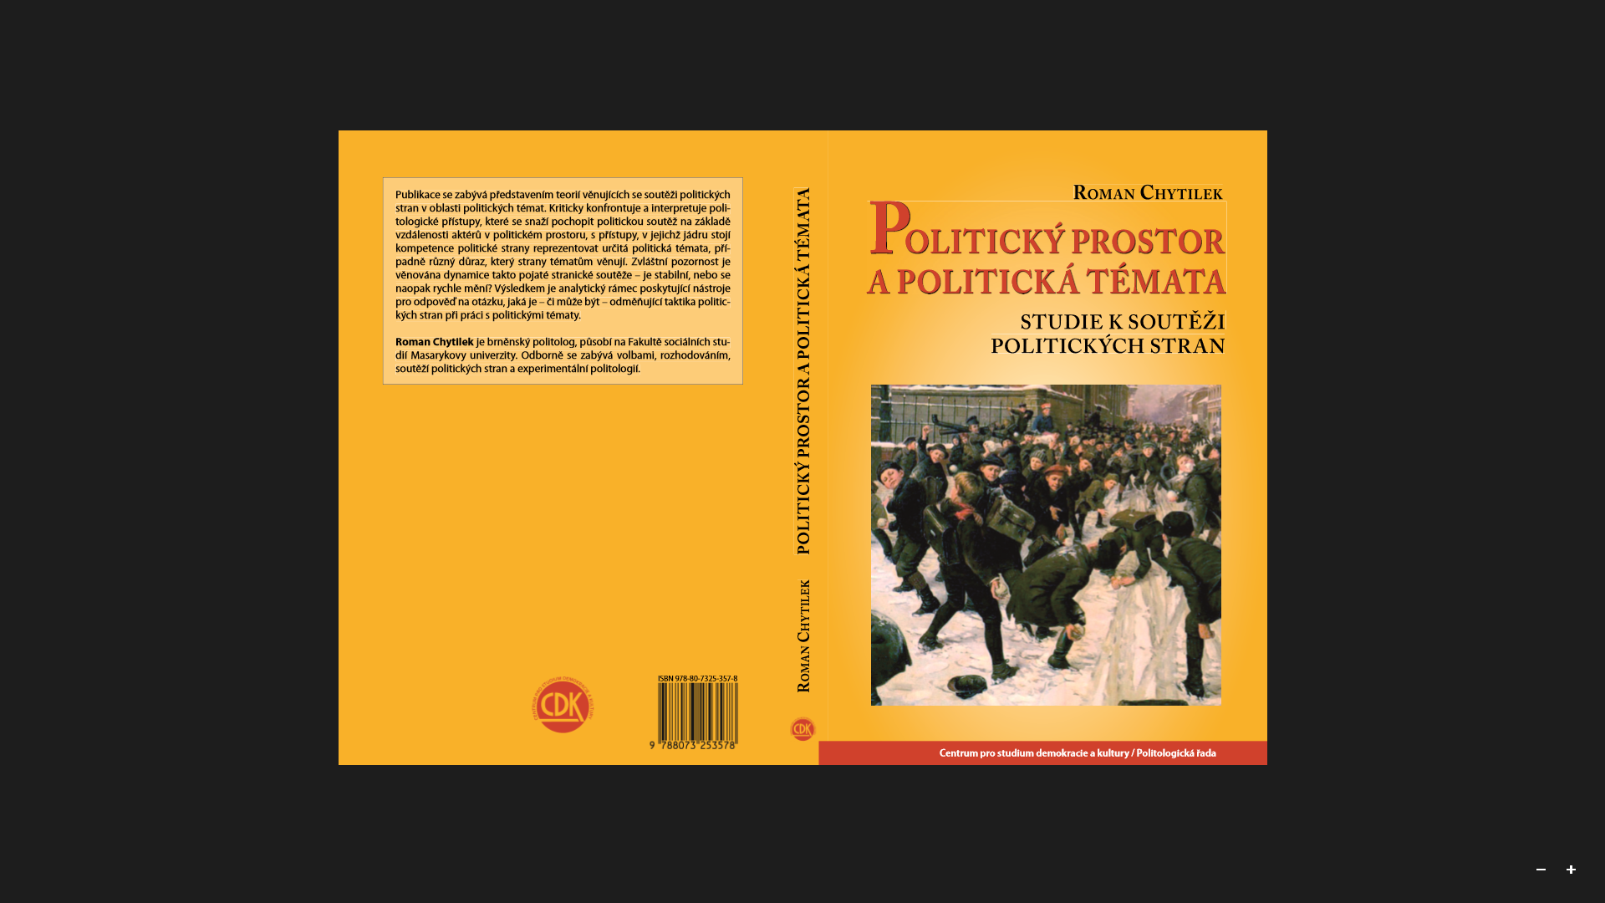
Literatura

